Slide 1

Máquina térmica e máquina frigorífica
- Aulas 17 e 18 / Pg 491 / Alfa 3
Apresentação e demais documentos: fisicasp.com.br

Slide 2
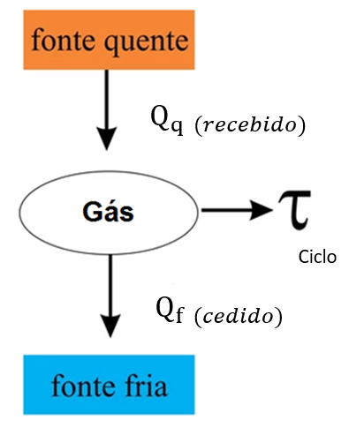
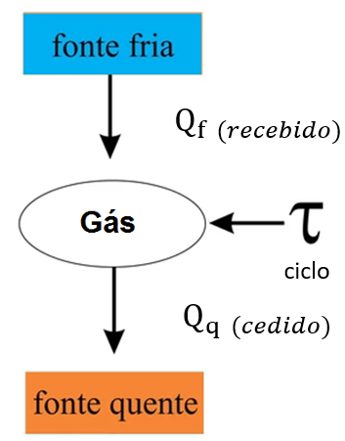
1. Máquina térmica (motor) e máquina frigorífica
Aquecedor
Máquina Térmica
(motor)
Máquinas
Bomba de calor
Máquina
frigorífica

Slide 3
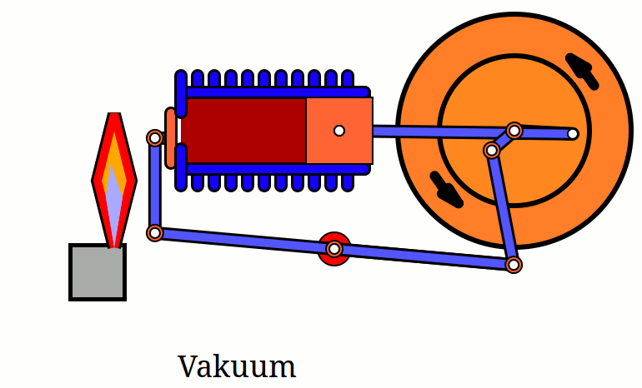
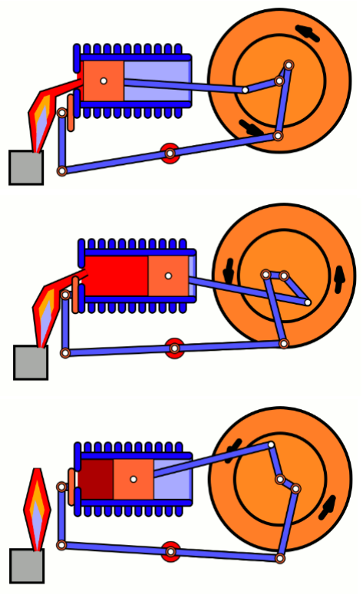
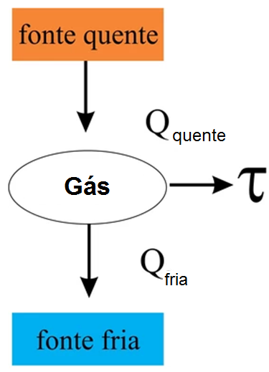
2. Máquina térmica (motor)
Expansão
Compressão
ciclo

Slide 4
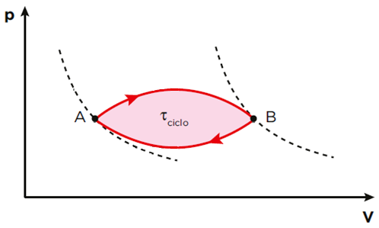
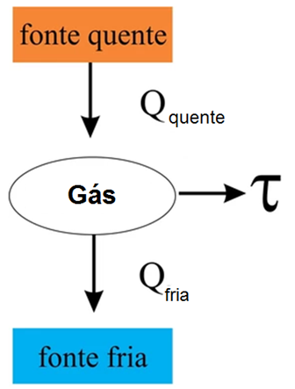







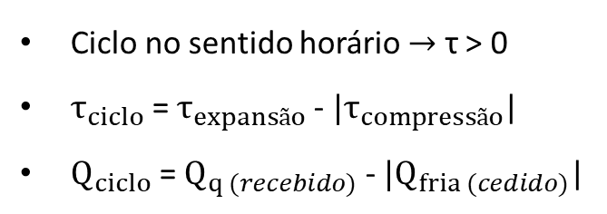

2. Máquina térmica (motor)
Conversão de parte da energia térmica em energia mecânica
$T_{F}$
Recebe calor
$T_{Q}$
$T_{Q}$ > $T_{F}$
$Q_{q (recebido)}$
Cede calor
Ciclo no sentido horário $→$ τ > 0
$τ_{ciclo}$ = $τ_{expansão}$ -$|τ_{compressão}$|
$Q_{ciclo}$ = $Q_{q (recebido)}$ - $|Q_{fria (cedido)}$|
Ciclo
$Q_{f (cedido)}$
0
${∆U}_{ciclo}$ = 0
${∆U}_{ciclo}$ = $Q_{ciclo}$ - $τ_{ciclo}$
$Q_{ciclo}$ = $τ_{ciclo}$

Slide 5
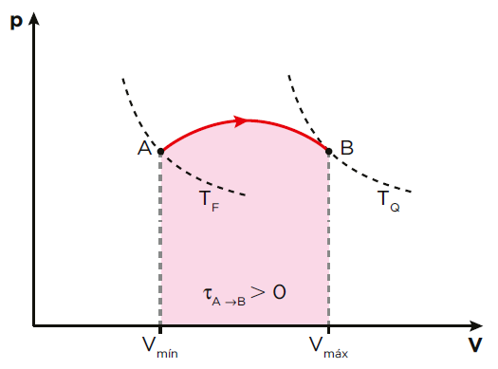
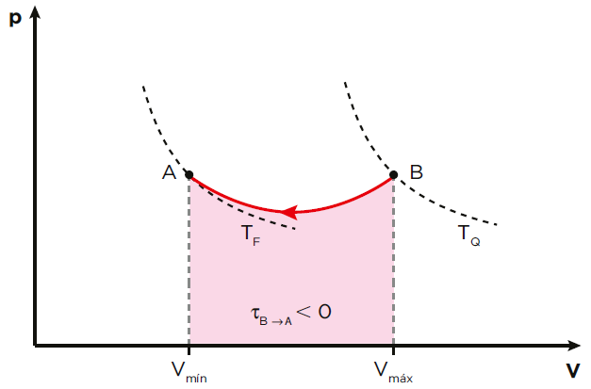








2. Máquina térmica (motor)
Expansão
Compressão
Recebe calor
Gás cede calor
${∆U}_{AB}$ > 0
${∆U}_{BA}$ < 0
$Q_{AB}$ = ${∆U}_{AB}$ + $τ_{AB}$
$Q_{BA}$ = ${∆U}_{BA}$ + $τ_{BA}$
$τ_{AB}$ > 0
$τ_{BA}$ < 0
(+) = (+) + (+)
( - ) = ( - ) + ( - )
$Q_{AB}$ > 0
$Q_{BA}$ < 0

Slide 6
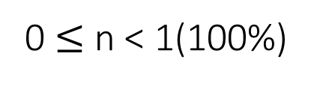
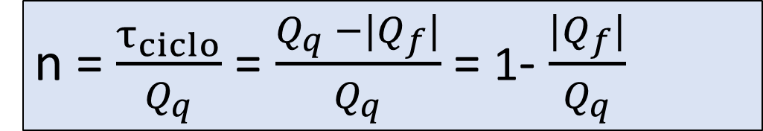


2.2 Rendimento de uma máquina térmica (motor)
Avalia o percentual de calor absorvido pelo gás que é convertido em trabalho.
n = $\frac{τ_{ciclo}}{Q_{q}}$ = $\frac{Q_{q} −|Q_{f}|}{Q_{q}}$ = 1- $\frac{|Q_{f}|}{Q_{q}}$
0 $≤$ n < 1(100%)
$Q_{q (rec)}$ = $τ_{ciclo}$ + |$Q_{f (ced)}$|
Não existe máquina com rendimento 100%, ou seja, não existe máquina que converta todo o calor absorvido em trabalho útil! Parte do calor sempre é cedido à fonte fria.
$τ_{ciclo}$ = $Q_{q (rec)}$ - |$Q_{f (ced)}$|

Slide 7
2.3 - 2ª Lei da Termodinâmica
Enunciado de Kelvin-Planck
Não existe máquina térmica que tenha como único efeito receber energia térmica de uma fonte quente e convertê-la integralmente energia mecânica.
Interpretação: não existe um motor com rendimento 100%.

Slide 8
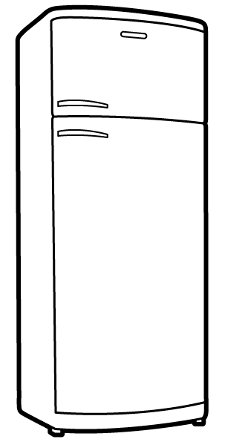




3. Máquina frigorífica
Conversão de Energia Mecânica em Energia Térmica
$$Q_{q (ced)}$$
$Q_{f (rec)}$
Fonte quente
(fora)
Gás
Fonte fria
(dentro)
|$Q_{q (ced)}$| = |$τ_{ciclo}$| + $Q_{f (rec)}$
$$τ_{ciclo}$$
Compressor

Slide 9
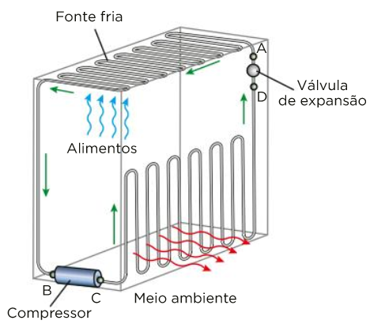
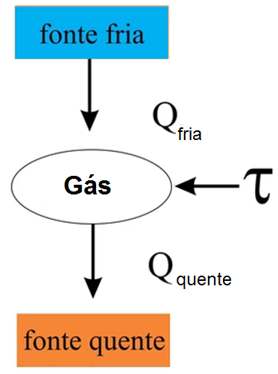

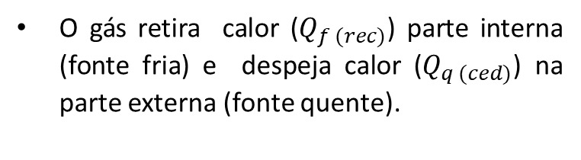

Expansão do gás
3. Máquina frigorífica
O gás retira calor ($Q_{f (rec)}$) parte interna (fonte fria) e despeja calor ($Q_{q (ced)}$) na parte externa (fonte quente).
$Q_{f (rec)}$
ciclo
$$Q_{q (ced)}$$
Compressão do gás

Slide 10
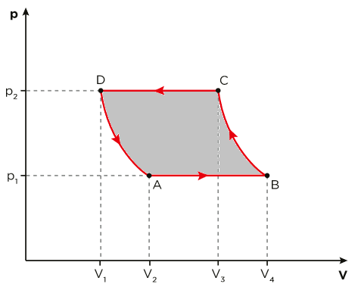

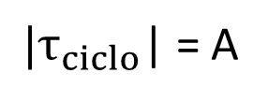
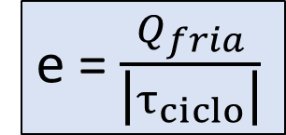
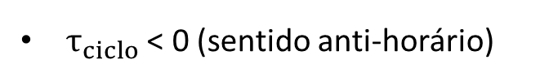
3. Máquina frigorífica
N
$|τ_{ciclo}$| = A
Eficiência térmica
e = $\frac{Q_{fria}}{\text{|}τ_{ciclo}\text{|}}$
A
e pode ser maior do que 1
|$Q_{q (ced)}$| = |$τ_{ciclo}$| + $Q_{f (rec)}$
$τ_{ciclo}$ < 0 (sentido anti-horário)

Slide 11
Exercícios da apostila

Slide 12
1 - (UEPG-PR) Em relação às máquinas térmicas, assinale o que for correto.
(01) Máquinas térmicas são dispositivos que convertem parte da energia térmica recebida em trabalho mecânico.
(02) O motor a combustão de um automóvel é um exemplo de máquina térmica.
(04) De acordo com a primeira lei da Termodinâmica, o calor adicionado a um sistema é numericamente igual à variação da energia interna do sistema mais o trabalho externo realizado pelo sistema.
(08) As máquinas térmicas mais eficientes transformam todo o calor recebido de um reservatório quente em trabalho mecânico.
(16) O rendimento de uma máquina térmica é numericamente igual à razão entre a temperatura da fonte quente pela temperatura da fonte fria.

Slide 13
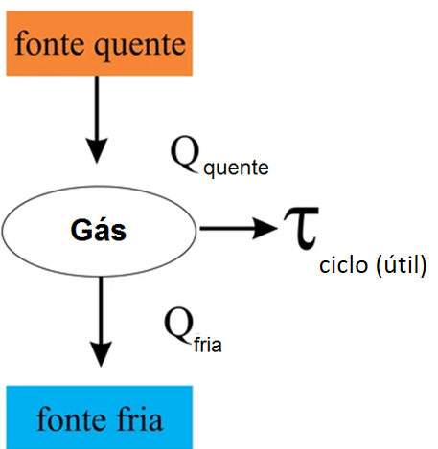
1 - (UEPG-PR) Em relação às máquinas térmicas, assinale o que for correto.
(01) Máquinas térmicas são dispositivos que convertem parte da energia térmica recebida em trabalho mecânico.
CORRETO

Slide 14
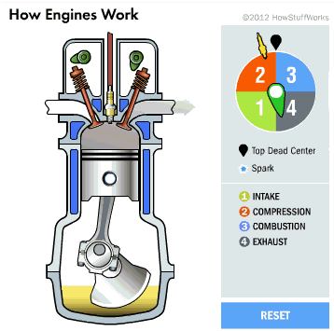
1 - (UEPG-PR) Em relação às máquinas térmicas, assinale o que for correto.
(02) O motor a combustão de um automóvel é um exemplo de máquina térmica.
CORRETO
Entrada de combustível
Saída dos gases após a combustão

Slide 15
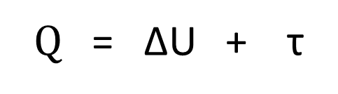
1 - (UEPG-PR) Em relação às máquinas térmicas, assinale o que for correto.
(04) De acordo com a primeira lei da Termodinâmica, o calor adicionado a um sistema é numericamente igual à variação da energia interna do sistema mais o trabalho externo realizado pelo sistema.
CORRETO
1ª Lei da termodinâmica
ΔU = Q - τ
$Q$ = ΔU + τ

Slide 16
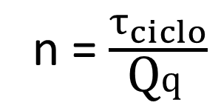
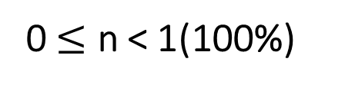
1 - (UEPG-PR) Em relação às máquinas térmicas, assinale o que for correto.
(08) As máquinas térmicas mais eficientes transformam todo o calor recebido de um reservatório quente em trabalho mecânico.
INCORRETO
n = $\frac{τ_{ciclo}}{\text{Q}q}$
0 $≤$ n < 1(100%)

Slide 17
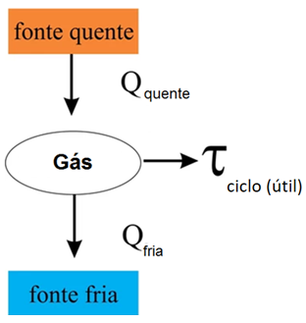
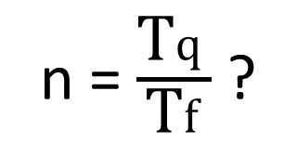
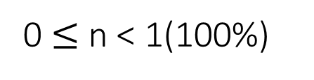
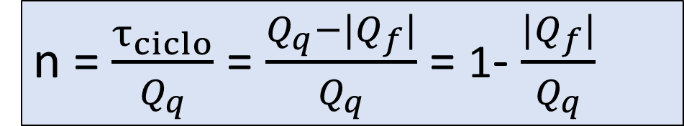
Extra 1 - (UEPG-PR) Em relação às máquinas térmicas, assinale o que for correto.
(16) O rendimento de uma máquina térmica é numericamente igual à razão entre a temperatura da fonte quente pela temperatura da fonte fria.
INCORRETO
n = $\frac{τ_{ciclo}}{Q_{q}}$ = $\frac{Q_{q}−|Q_{f}|}{Q_{q}}$ = 1- $\frac{|Q_{f}|}{Q_{q}}$
n = $\frac{\text{T}q}{\text{T}f}$ ?
0 $≤$ n < 1(100%)
Resposta
01 + 02 + 04 = 07

Slide 18
2 - (Enem) O motor de combustão interna, utilizado no transporte de pessoas e cargas, é uma máquina térmica cujo ciclo consiste em quatro etapas: admissão, compressão, explosão/expansão e escape. Essas etapas estão representadas no diagrama da pressão em função do volume. Nos motores a gasolina, a mistura ar/combustível entra em combustão por uma centelha elétrica.
Para o motor descrito, em qual ponto do ciclo é produzida a centelha elétrica?
a) A b) B c) C d) D e) E

Slide 19
2 - (Enem) O motor de combustão interna, utilizado no transporte de pessoas e cargas, é uma máquina térmica cujo ciclo consiste em quatro etapas: admissão, compressão, explosão/expansão e escape. Essas etapas estão representadas no diagrama da pressão em função do volume. Nos motores a gasolina, a mistura ar/combustível entra em combustão por uma centelha elétrica.
AB: Admissão
BC: Compressão
Explosão
Centelha (faísca)
CD: Explosão
Centelha (faísca)
DE: Expansão
EB: Escape
BA: Escape
Para o motor descrito, em qual ponto do ciclo é produzida a centelha elétrica?
a) A b) B c) C d) D e) E

Slide 20
2 - (Enem) O motor de combustão interna, utilizado no transporte de pessoas e cargas, é uma máquina térmica cujo ciclo consiste em quatro etapas: admissão, compressão, explosão/ expansão e escape. Essas etapas estão representadas no diagrama da pressão em função do volume. Nos motores a gasolina, a mistura ar/combustível entra em combustão por uma centelha elétrica.
AB: Admissão
BC: Compressão
Centelha (faísca)
Entrada de combustível
Saída dos gases após a combustão
CD: Explosão
DE: Expansão
EB: Escape
BA: Escape
Para o motor descrito, em qual ponto do ciclo é produzida a centelha elétrica?
a) A b) B c) C d) D e) E

Slide 21
Extras

Slide 22
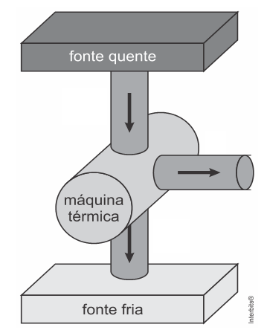


Extra 1. (Famerp 2017) A figura representa o diagrama de fluxo de energia de uma máquina térmica que, trabalhando em ciclos, retira calor (Q1) de uma fonte quente. Parte dessa quantidade de calor é transformada em trabalho mecânico (τ) e a outra parte (Q2) transfere-se para uma fonte fria. A cada ciclo da máquina, Q1 e Q2 são iguais, em módulo, respectivamente, a 4000J e 2.800J .
Sabendo que essa máquina executa 3.000 ciclos por minuto, calcule:
a) o rendimento dessa máquina.
b) a potência, em watts, com que essa máquina opera.
$$Q_{1}$$
τ
$$Q_{2}$$

Slide 23
Extra 2. (Fuvest 2015) O desenvolvimento de teorias científicas, geralmente, tem forte relação com contextos políticos, econômicos, sociais e culturais mais amplos. A evolução dos conceitos básicos da Termodinâmica ocorre, principalmente, no contexto
a) da Idade Média.
b) das grandes navegações.
c) da Revolução Industrial.
d) do período entre as duas grandes guerras mundiais.
e) da Segunda Guerra Mundial.

Slide 24
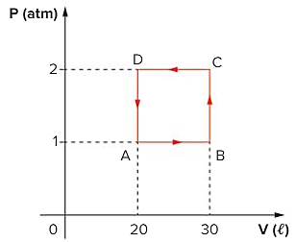

Extra 3 . Considere o seguinte diagrama P × V executado sobre 0,5 mol de um gás monoatômico e responda ao que se pede.
a) Identifique o tipo de máquina térmica.
b) Qual o trabalho necessário, em joules, para a máquina completar um ciclo?
c) Obtenha o rendimento, se a máquina for um motor térmico, ou a eficiência térmica, se ela for uma bomba de calor.
Dado: 1 atm = 1 . ${10}^{5}$Pa.

Slide 25
Extra 4 - FUVEST - Em uma sala fechada e isolada termicamente, uma geladeira, em funcionamento, tem, num dado instante, sua porta completamente aberta. Antes da abertura dessa porta, a temperatura da sala é maior que a do interior da geladeira. Após a abertura da porta, a temperatura da sala,
a) diminui até que o equilíbrio térmico seja estabelecido.
b) diminui continuamente enquanto a porta permanecer aberta.
c) diminui inicialmente, mas, posteriormente, será maior do que quando a porta foi aberta.
d) aumenta inicialmente, mas, posteriormente, será menor do que quando a porta foi aberta.
e) não se altera, pois se trata de um sistema fechado e termicamente isolado.

